Slide 1

Virtual Kino

Slide 2
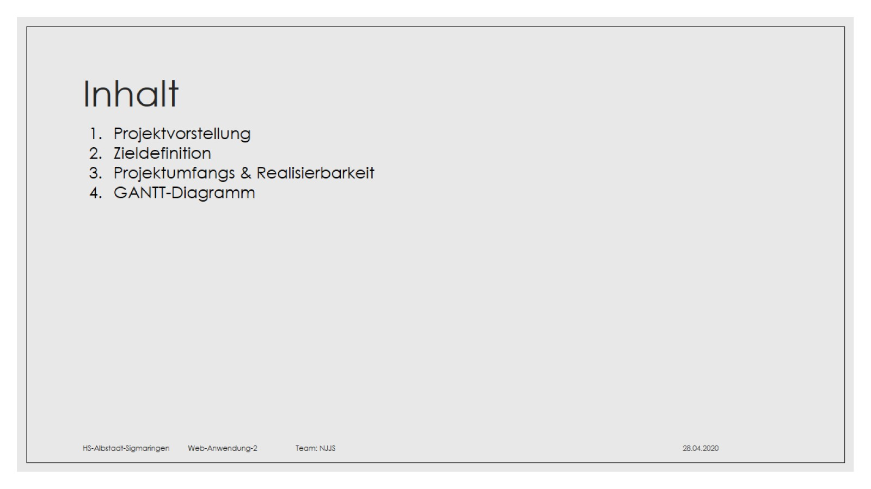
Inhalt

Slide 3
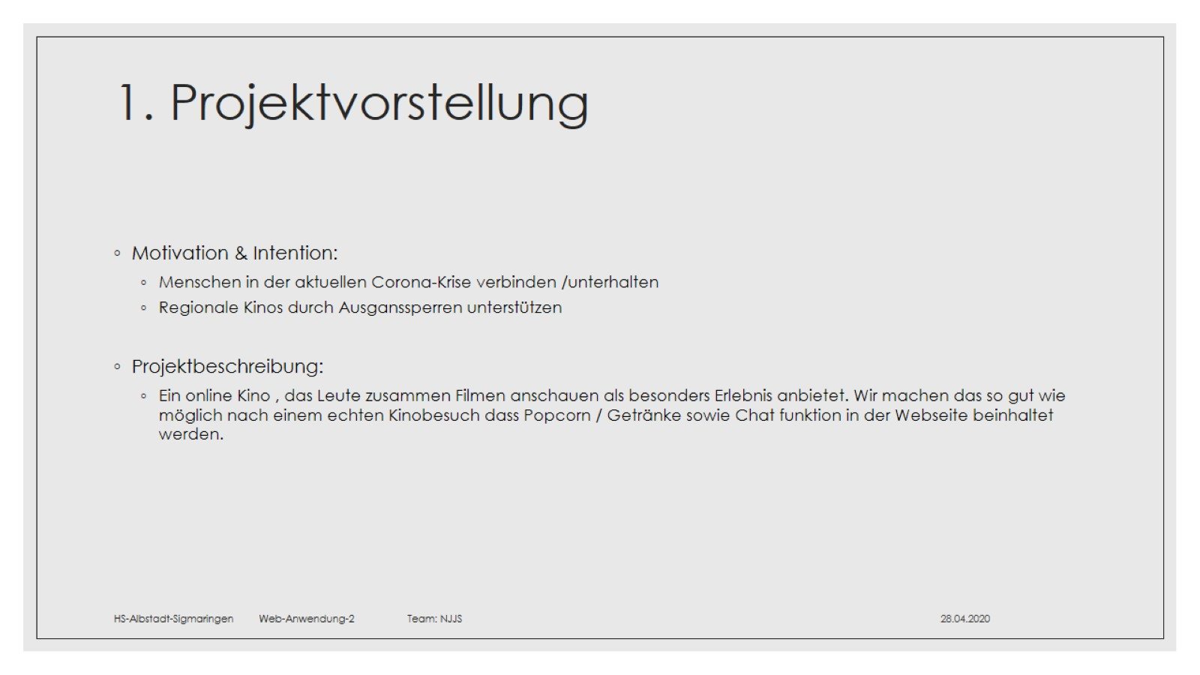
1. Projektvorstellung

Slide 4
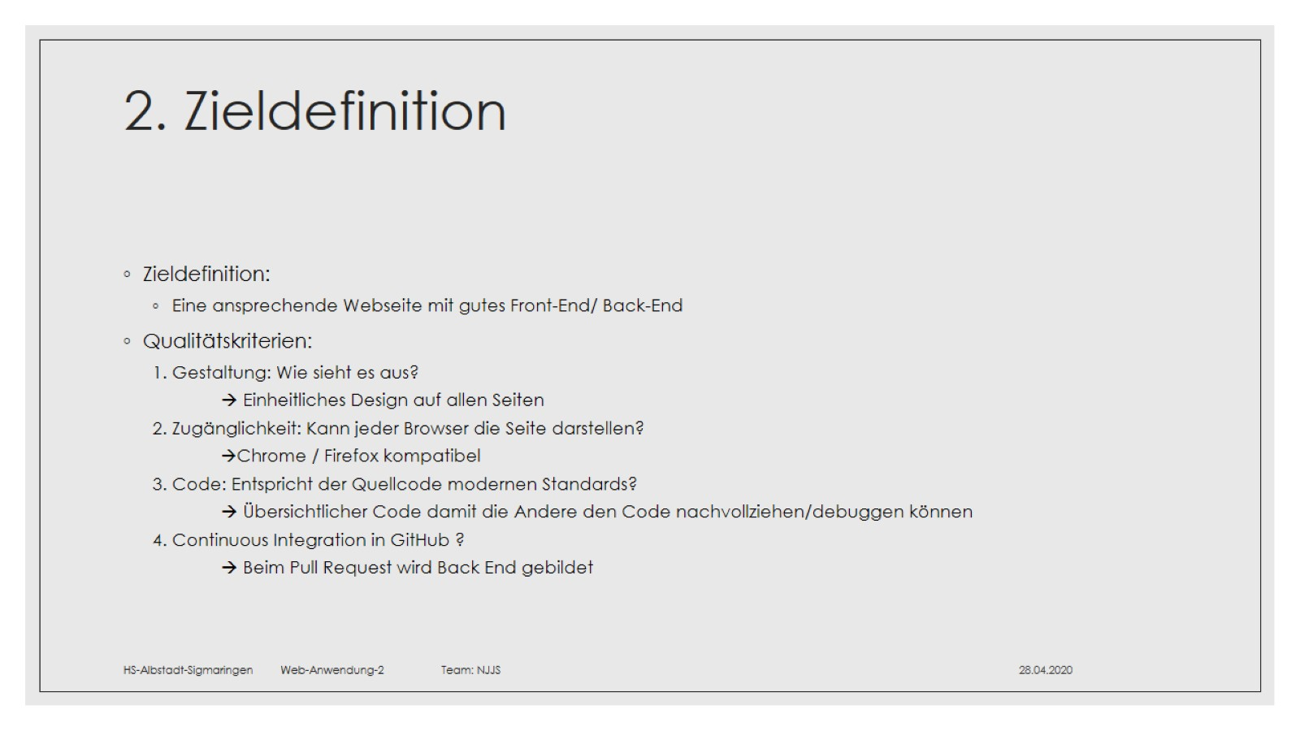
2. Zieldefinition

Slide 5
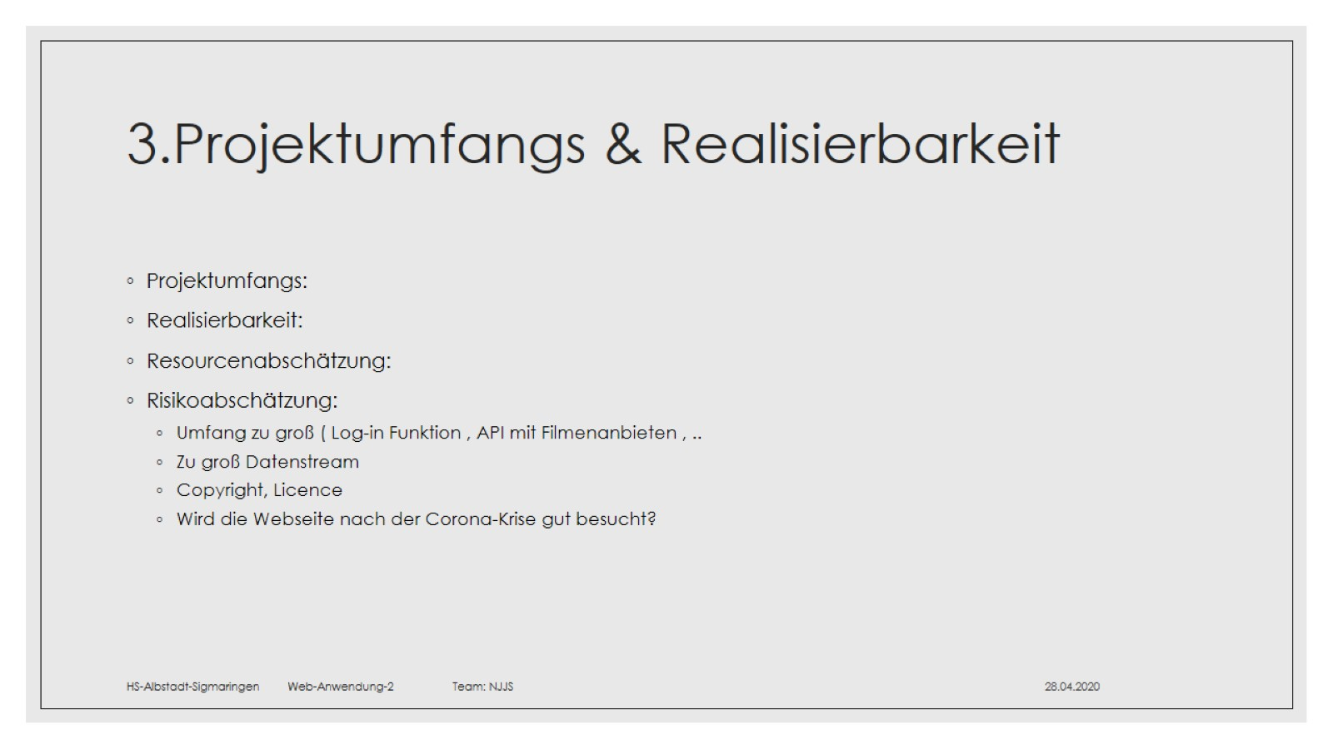
3.Projektumfangs & Realisierbarkeit

Slide 6
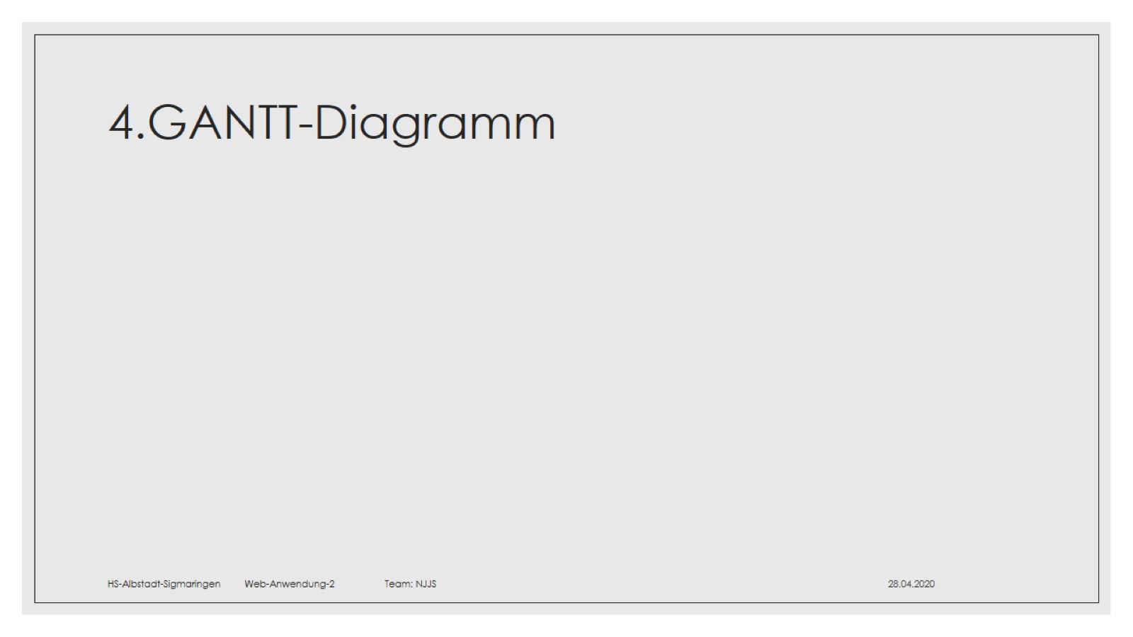
4.GANTT-Diagramm

